Slide 1
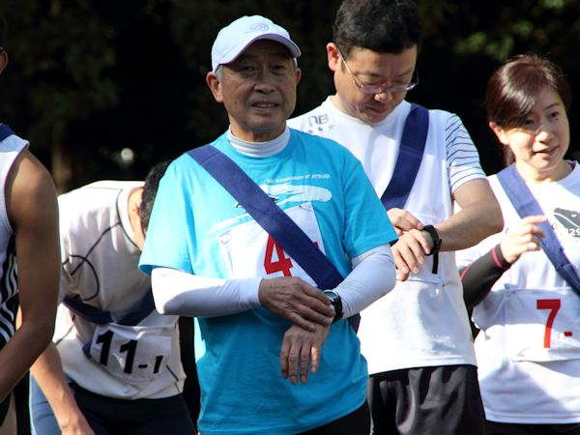
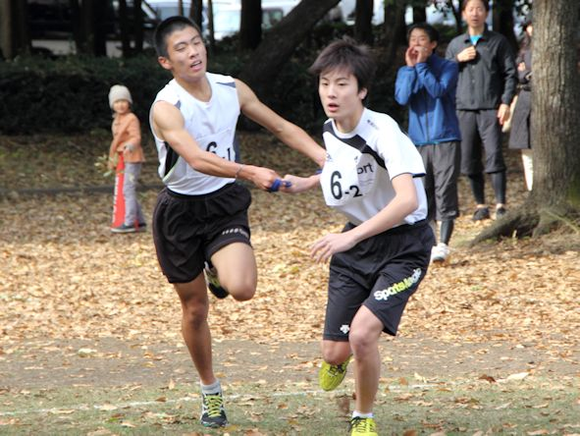
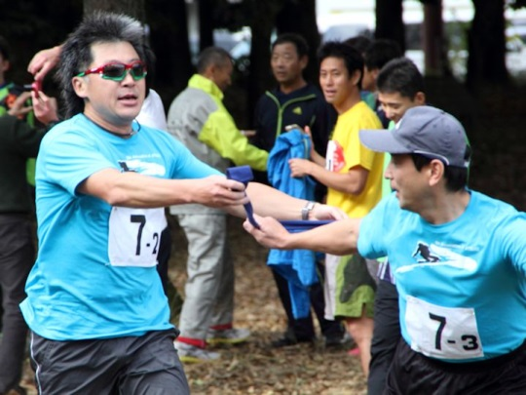
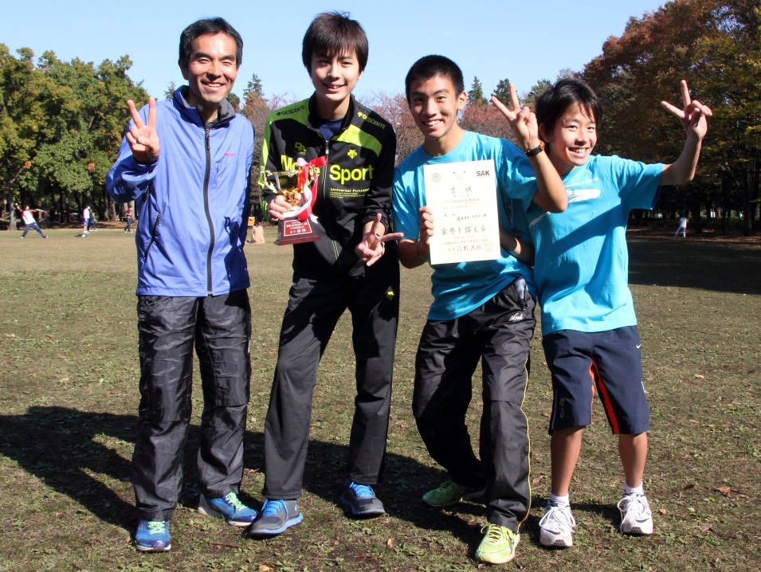
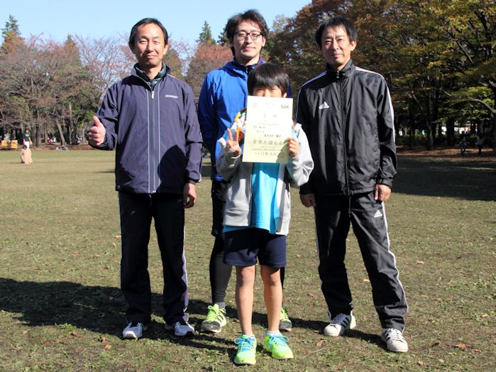
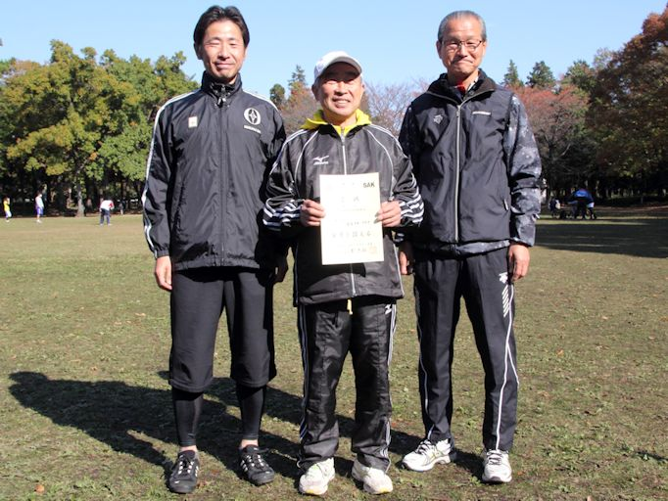
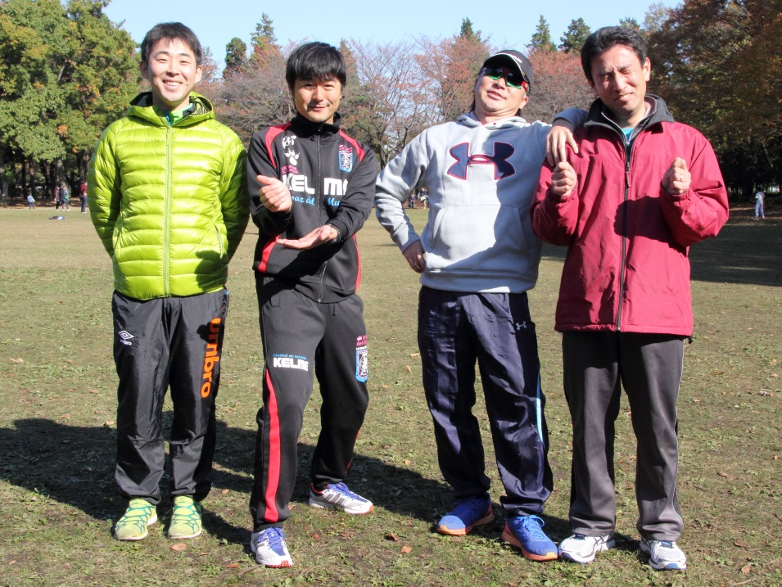
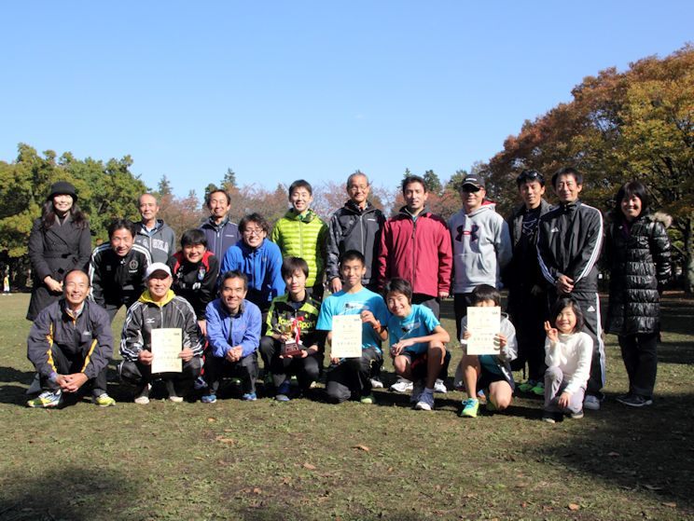
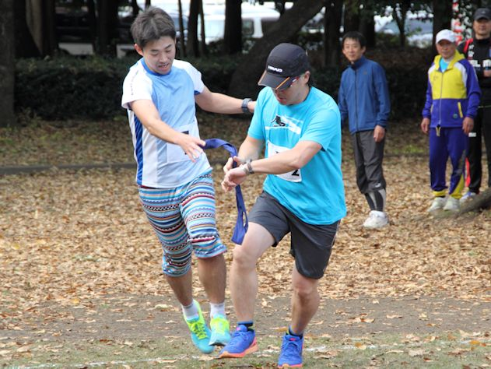
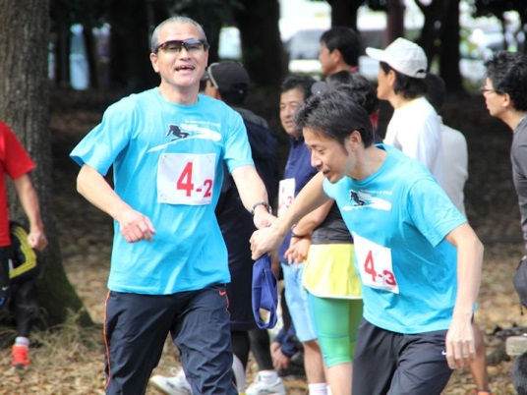
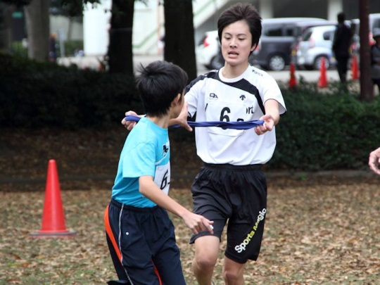
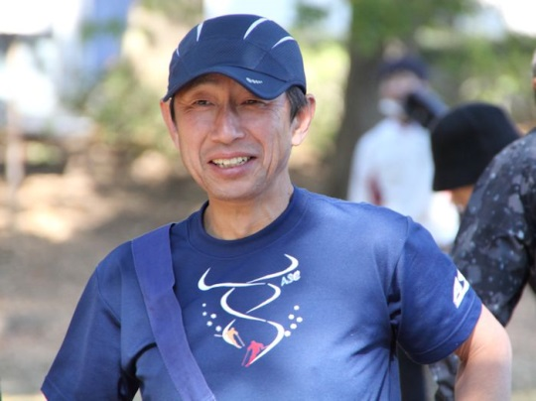
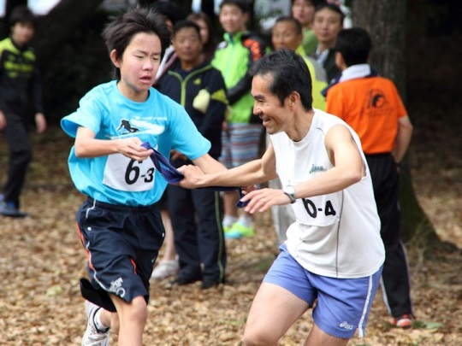
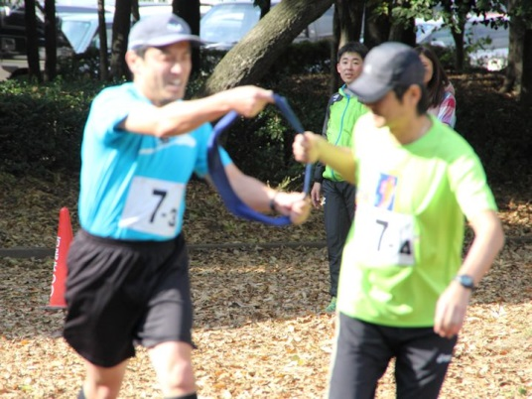
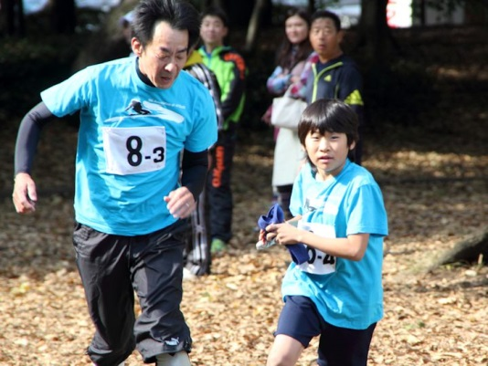
祝初優勝!！
行事名： クラブ対抗駅伝大会
日時：2014/11/16(日）
場所：相模原市淵野辺公園
参加人数：選手15名／応援7名
行事報告：
・体制： ASC3ﾁｰﾑ，協会1ﾁｰﾑ(ASC，NTC，SONY，日立)
・経過： Aチーム平均22歳，協会ｱﾝｶｰ(ASC10歳)の
・結果：
若い力が大活躍！
Aチーム：優勝!！，Bチーム：7位，ﾏｽﾀｰｽﾞﾁｰﾑ：2位
協会チーム：3位の優秀成績

